Slide 1
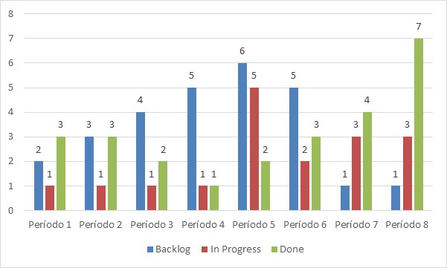
Quantidade de Issues por período e por Status

Slide 2
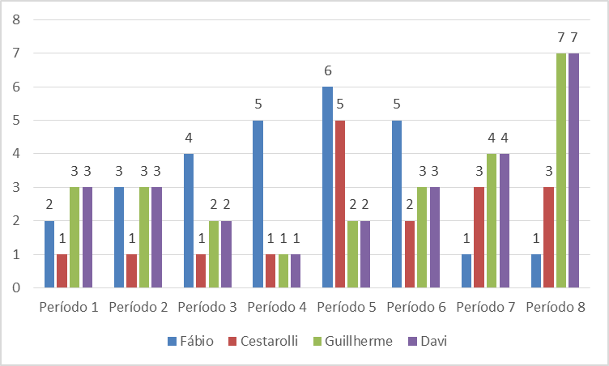
Quantidade de Issues por período e por Arquiteto

Slide 3
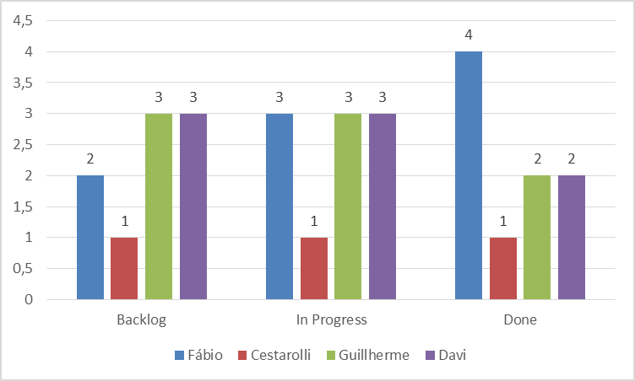
Quantidade por Status e por Arquiteto

Slide 4
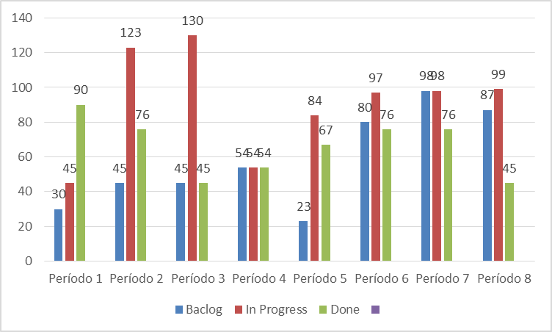
Quantidade por período e por ponto de função

Slide 5
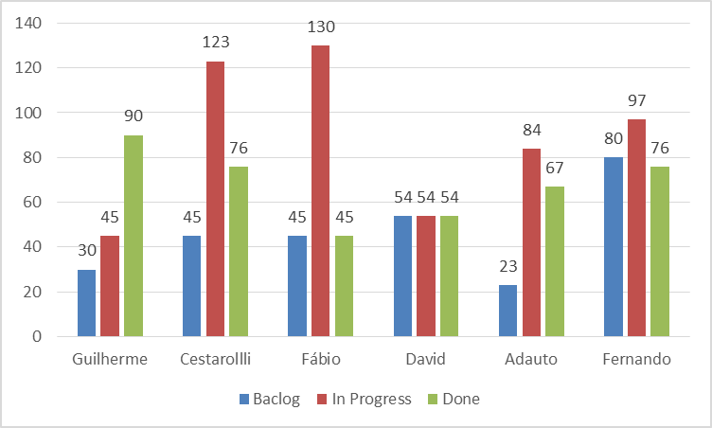
Quantidade por Arquiteto e por ponto de função

